Slide 2
L'intelligenza artificiale nel GDPR — contorno
L'IA nel quadro concettuale del GDPR
AI e principi di protezione dei dati
AI e basi giuridiche
AI e trasparenza
IA e diritti degli interessati
Processo decisionale automatizzato
AI e privacy by design

Slide 3
L'IA nel quadro concettuale del GDPR
A differenza della direttiva sulla protezione dei dati del 1995, il GDPR contiene alcuni termini che si riferiscono a Internet (Internet, social network, sito web, link, ecc.), ma non contiene il termine "Intelligenza artificiale", né termini che esprimono concetti correlati.
Il GDPR è incentrato sulle sfide emergenti per Internet — che non sono state prese in considerazione nella direttiva sulla protezione dei dati del 1995, ma erano ben presenti nel momento in cui è stato redatto il GDPR — piuttosto che su nuove questioni relative all'IA, che hanno acquisito importanza sociale solo negli ultimi anni.
Tuttavia, molte disposizioni sull'IA sono rilevanti per il GDPR

Slide 4
Articolo 3
Ambito di applicazione territoriale
1. Il presente regolamento si applica al trattamento dei dati personali contesto delle attività di uno stabilimento di un titolare del trattamento o di un trasformatore nell'Unione, indipendentemente dal fatto che il trattamento avvenga
2. Il presente regolamento si applica al trattamento dei dati personali di gli interessati che si trovano nell'Unione da un responsabile del trattamento o da un responsabile del trattamento non stabilito nell'Unione, in cui le attività di trattamento sono connesse per:
a) l'offerta di beni o servizi, indipendentemente dal fatto che
il pagamento dell'interessato è richiesto, a tali interessati in
l'Unione; oppure
B) il monitoraggio del loro comportamento nella misura in cui il loro comportamento ha luogo all'interno dell'Unione.
[...]

Slide 5
Articolo 4
Definizioni
1) "dati personali": qualsiasi informazione relativa a una persona identificata o persona fisica identificabile ("interessato"); un naturale identificabile persona è una persona che può essere identificata, direttamente o indirettamente, in particolare con riferimento a un identificatore come un nome, un numero di identificazione, dati relativi all'ubicazione, un identificatore online o uno o più fattori specifici fisico, fisiologico, genetico, mentale, economico, culturale o sociale l'identità di tale persona fisica;
(Interessato: la persona fisica a cui si riferiscono le informazioni)
2) "trattamento": qualsiasi operazione o insieme di operazioni
effettuato su dati personali o su insiemi di dati personali, anche se non con mezzi automatizzati,...
(7) "responsabile del trattamento": la persona fisica o giuridica, l'autorità pubblica, Agenzia o altro organismo che, da solo o congiuntamente ad altri, determina le finalità e i mezzi del trattamento dei dati personali...
(8) "responsabile del trattamento": una persona fisica o giuridica, un'autorità pubblica, un organismo o altro organismo che tratta dati personali per conto di controllore;

Slide 6
Articolo 5
Principi relativi al trattamento dei dati personali
Liceità, correttezza e trasparenza
Limitazione dello scopo
Minimizzazione dei dati
Accuratezza dei dati
Limitazione di stoccaggio
Integrità e riservatezza
Principio di responsabilità

Slide 7
Articolo 6
Liceità del trattamento
1. Il trattamento è lecito solo se e nella misura in cui almeno uno dei seguenti
si applica:
l'interessato ha prestato il consenso al trattamento dei propri dati personali per una o più finalità specifiche;
il trattamento è necessario per l'esecuzione di un contratto al quale l'interessato
è parte o al fine di adottare misure su richiesta dell'interessato prima di entrare in
un contratto;
il trattamento è necessario per l'adempimento di un obbligo legale al quale è soggetto il titolare del trattamento;
il trattamento è necessario per tutelare gli interessi vitali dell'interessato o di un'altra persona fisica;
il trattamento è necessario per l'esecuzione di un compito svolto nell'interesse pubblico o nell' esercizio di pubblici poteri di cui è investito il responsabile del trattamento;
il trattamento è necessario ai fini degli interessi legittimi perseguiti dal titolare del trattamento o da un terzo, salvo nel caso in cui tali interessi siano prevalsi dal titolare del trattamento o da un terzo.
interessi o diritti e libertà fondamentali dell'interessato che richiedono
protezione dei dati personali, in particolare quando l'interessato è un minore. 2. [...]

Slide 8
Articolo 4, paragrafo 1, RGPD: Dati personali — identificazione
Ecco come i dati personali sono definiti nell' articolo 4, paragrafo 1, GDPR:
"dati personali": qualsiasi informazione relativa a una persona identificata o persona fisica identificabile ("interessato"); una persona fisica identificabile è colui che può essere identificato, direttamente o indirettamente, in particolare da riferimento a un identificatore come un nome, un numero di identificazione,
dati relativi all'ubicazione, un identificatore online o a uno o più fattori specifici della fisica, fisiologica, genetica, mentale, economica, culturale o social l'identità di tale persona fisica;
E i fenomeni naturali?
Che dire delle informazioni mediche generali sulla fisiologia umana o sulle patologie?

Slide 9
Articolo 4, paragrafo 1, RGPD: Dati personali — Identificabilità
Il considerando 26 riguarda l' identifiabilità, vale a dire le condizioni alle quali un dato che non è esplicitamente collegato ad una persona è ancora considerato come dati personali, poiché esiste la possibilità di identificare l'interessato.
L'identificazione dipende dalla disponibilità di "mezzi ragionevolmente suscettibili di essere utilizzati" per una riidentificazione positiva, che a sua volta dipende dallo stato tecnologico e sociotecnico dell' arte:
Per determinare se una persona fisica è identificabile, si dovrebbe tenere conto di tutti i mezzi ragionevolmente suscettibili di essere utilizzati, come l'individuazione da parte del responsabile del trattamento o di un'altra persona per identificare la persona fisica direttamente o indirettamente. Per verificare se i mezzi siano ragionevolmente suscettibili di essere utilizzati per identificare la persona fisica, occorre tenere conto di tutti i fattori oggettivi, quali i costi e il tempo necessario per l'identificazione, tenendo conto della tecnologia disponibile al momento della trasformazione e degli sviluppi tecnologici.

Slide 10
Articolo 4, paragrafo 1, RGPD: Dati personali — pseudonimizzazione
Pseudonimizzazione: gli elementi didati che identificano una persona vengono sostituiti con uno pseudonimo, ma il collegamento tra lo pseudonimo e gli elementi di dati identificativi può essere ripercorso utilizzando informazioni separate (ad esempio, una tabella che collega pseudonimi e nomi reali, o tramite chiave crittografica per decodificare i nomi crittografati)
Il considerando 26 precisa che i dati pseudonimizzati sono ancora dati personali.
I dati personali che sono stati oggetto di pseudonimizzazione, che potrebbero essere attribuiti a una persona fisica mediante l'uso di informazioni aggiuntive, dovrebbero essere considerati informazioni su una persona fisica identificabile.

Slide 11
Articolo 4, paragrafo 1, RGPD: Dati personali — Collegamento agli sviluppi tecnologici
Il legame tra la natura personale dell'informazione e la tecnologia
lo sviluppo è menzionato al considerando (9) del regolamento 2018/1807*:
Se gli sviluppi tecnologici consentono di trasformare i dati anonimi in
i dati personali, tali dati devono essere trattati come dati personali, e il regolamento (UE) 2016/679 si applica di conseguenza.
Il concetto di dati non personali non è definito positivamente nell'UE Legislazione Esempi di dati non personali: set di dati aggregati e anonimi utilizzati per l'analisi dei Big Data, dati sull'agricoltura di precisione che possono aiutare a monitorare e ottimizzare l'uso di pesticidi e acqua, o dati sulle esigenze di manutenzione delle macchine industriali."
*(Regolamento (UE) 2018/1807 del Parlamento europeo e del Consiglio
Unione Europea)
14 novembre 2018 su un quadro per la libera circolazione dei dati non personali nella

Slide 12
Definizione di dati personali AI e GDPR: Reidentificazione e ulteriori inferenze
In relazione alla definizione di dati personali GDPR, l'IA solleva in particolare due questioni chiave:
la "ri-personalizzazione" dei dati anonimi, vale a dire
reidentificazione delle persone a cui tali dati sono correlati;
la deduzione di ulteriori informazioni personali da dati personali già disponibili.

Slide 13
Reidentificazione
L'intelligenza artificiale e i metodi per le statistiche computazionali aumentano l'identifiabilità dell'apparente anonimità dei dati
in quanto consentono dati non identificati (compresi i dati che sono stati resi anonimi o
pseudonimizzato) per essere collegato alle persone interessate
I set di dati apparentemente anonimi sono stati recentemente rilasciati e riidentificati.
Nel 2016, i giornalisti hanno riidentificato i politici in un set di dati anonimi della storia di navigazione di 3 milioni di cittadini tedeschi, scoprendo le loro informazioni mediche e le loro preferenze sessuali.
Pochi mesi prima, il Dipartimento della Salute australiano ha rilasciato pubblicamente le cartelle cliniche de-identificate per il 10 % della popolazione solo per i ricercatori di riidentificarli 6 settimane dopo.
Prima di ciò, gli studi avevano dimostrato che i dati di dimissione ospedaliera de-identificati potevano essere riidentificati utilizzando la base
gli attributi demografici e che i codici diagnostici, l'anno di nascita, il sesso e l'etnia potrebbero identificare in modo univoco i pazienti nei dati degli studi genomici.
Infine, i ricercatori sono stati in grado di identificare in modo univoco individui in traiettorie di taxi anonimizzati a NYC27, viaggi in bike sharing a Londra, dati della metropolitana a Riga e set di dati per telefoni cellulari e carte di credito. (Rocher et al 2019).
La reidentificazione degli interessati si basa solitamente su correlazioni statistiche tra
dati non identificati e dati personali che riguardano le stesse persone.

Slide 14
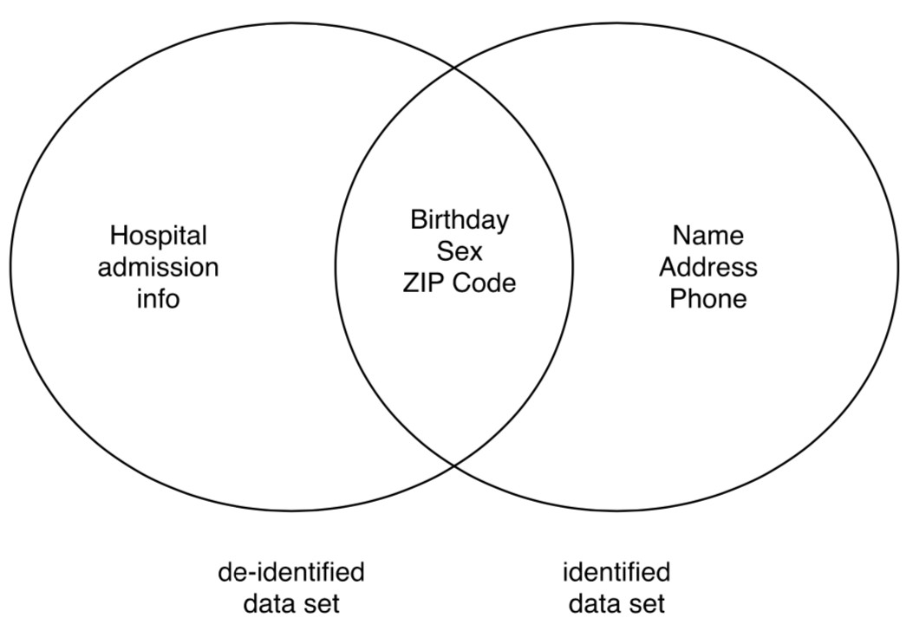
Il collegamento tra dati identificati e de-identificati
La figura illustra la connessione tra un set di dati identificato e un set di dati de-identificato che ha permesso la riidentificazione della cartella sanitaria del governatore del Massachusetts. Questo risultato è stato ottenuto dalla ricerca di dati de-identificati, come le informazioni sul ricovero ospedaliero, che corrispondevano alla data di nascita del Governatore, al codice ZIP e al sesso.

Slide 15
Il collegamento tra dati identificati e de-identificati
Il caso del database dei prezzi di Netflix, in cui le valutazioni dei film anonimi potrebbero essere ri-identificate collegandole a valutazioni non anonime in IMDb (Internet Movie Database). Infatti, conoscendo solo due recensioni non anonime da parte di un utente IMDb, è stato possibile identificare le recensioni da parte dello stesso utente nel database anonimo.

Slide 16
Reidentificazione
Reidentificazione come tipo specifico di deduzione dei dati personali. Affinché un elemento sia collegato a una persona, non è necessario che l'interessato sia identificato con assoluta certezza; un grado di probabilità può essere sufficiente
Grazie a AI & Big Data l'identificazione degli interessati è notevolmente aumentata.
Come è stato sostenuto, " in qualsiasi impostazione ‘ragionevole' c'è un'informazione che è di per sé innocente, ma in combinazione con una versione modificata (noisy) dei dati produce una violazione della privacy".
Questa possibilità può essere affrontata in due modi:
Il primo consiste nel garantire che i dati siano deidentificati in modi che rendono più difficile reidentificare l'interessato;
La seconda consiste nell' implementazione di processi di sicurezza e misure per il rilascio dei dati che contribuiscono a questo risultato.

Slide 17
Dati personali dedotti
I sistemi di IA possono dedurre nuove informazioni sugli interessati, applicando modelli algoritmici ai propri dati personali.
La questione fondamentale è se le informazioni dedotte debbano essere considerate come nuovi dati personali, distinti dai dati da cui sono state dedotte.
Supponiamo, ad esempio, che l'orientamento sessuale di un individuo sia dedotto dalle sue caratteristiche facciali o che il tipo di personalità di un individuo sia dedotto dalla sua attività online. L'orientamento sessuale o la personalità dedotta sono un nuovo elemento di dati personali? Anche quando l'inferenza è solo probabilistica?
Se le informazioni dedotte contano come nuovi dati personali, allora le deduzioni automatizzate causerebbero tutte le conseguenze che il trattamento dei dati personali comporta in base al GDPR.

Slide 18
Status giuridico delle informazioni automaticamente dedotte
Alcuni indizi sullo status giuridico delle informazioni automaticamente dedotte possono essere ottenuti considerando lo stato delle informazioni dedotte dagli esseri umani: vi è incertezza sul fatto che affermazioni riguardanti individui, derivanti da deduzioni umane e ragionamenti, possano essere considerate dati personali.
Tale questione è stata esaminata dalla Corte di giustizia nelle cause comuni C-141 e 372/12, in cui è stato negato che l'analisi giuridica, da parte del funzionario competente, su una domanda di permesso di soggiorno potrebbe essere considerata dati personali. Secondo la Corte di giustizia, solo i dati sui quali si basava l'analisi (i dati relativi alla ricorrente) e la conclusione finale dell'analisi (ritenzione del rifiuto della domanda) dovevano essere considerati dati personali.
Questa qualifica non si applicava alle fasi intermedie (le conclusioni intermedie nella catena delle argomentazioni) che hanno portato alla conclusione finale.

Slide 19
Status giuridico delle informazioni automaticamente dedotte
Nella successiva decisione sulla causa C-434/16, relativa alla richiesta di un candidato di esercitare i diritti di protezione dei dati relativi a uno script di esame e alle osservazioni degli esaminatori, la Corte di giustizia si è apparentemente discostata dal principio enunciato nelle cause comuni C-141 e 372/12, sostenendo che anche le osservazioni dell'esaminatore erano dati personali.
Tuttavia, la Corte ha dichiarato che i diritti alla protezione dei dati, e in particolare il diritto di rettifica, dovrebbero essere compresi in relazione allo scopo dei dati in questione. Pertanto, secondo la Corte, il diritto alla rettifica non include il diritto di correggere le risposte di un candidato o le osservazioni dell'esaminatore (a meno che non siano state registrate in modo errato).
Infatti, secondo la Corte di giustizia europea, la legge sulla protezione dei dati non mira a garantire l'esattezza dei processi decisionali o delle buone pratiche amministrative. Pertanto, un esaminatore ha il diritto di accedere sia ai dati dell'esame (le risposte all'esame) sia al ragionamento basato su tali dati (i commenti), ma non ha il diritto di correggere le deduzioni degli esaminatori (il ragionamento) o il risultato finale.
La tesi secondo cui i dati dedotti sono dati personali è stata approvata dall' articolo 29 del WP (parere 4/2007)
in caso di deduzione automatizzata (profilazione) gli interessati hanno il diritto di accedere sia ai dati inseriti sia alle conclusioni (finali o intermedie) dedotte automaticamente da tali dati.

Slide 20
Articolo 4, paragrafo 2, RGPD: Profilatura
La definizione di profilazione, pur non facendo esplicito riferimento all'IA, si rivolge al trattamento che oggi è tipicamente realizzato utilizzando tecnologie di IA. Tale trattamento consiste nell'utilizzare i dati relativi alla persona per dedurre informazioni su ulteriori aspetti di tale persona:
"profilazione": qualsiasi forma di trattamento automatizzato di dati personali consistente nell'uso di dati personali per valutare determinati aspetti personali relativi a una persona fisica, in particolare per analizzare o prevedere aspetti riguardanti le prestazioni lavorative, la situazione economica, la salute, le preferenze personali, gli interessi, l'affidabilità, il comportamento, l'ubicazione o i movimenti di tale persona fisica.

Slide 21
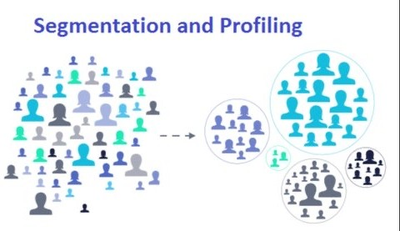
Ai sensi dell' articolo 29 del WP, la profilazione mira a classificare le persone in categorie di gruppi che condividono
Articolo 4, paragrafo 2, RGPD: Profilatura
le caratteristiche da dedurre (parere 216/679):
"in generale, profilazione significa raccogliere informazioni su un individuo (o gruppo di individui) e valutarne le caratteristiche o i modelli di comportamento al fine di inserirli in una determinata categoria o gruppo, in particolare per analizzare e/o fare previsioni su, per
ad esempio, loro
abilità agli interessi oppure
esibirsi a compito, probabile comportamento.

Slide 22
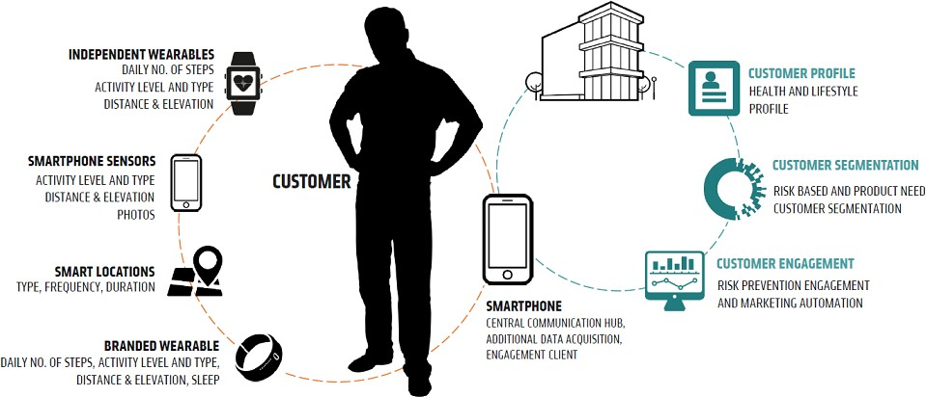
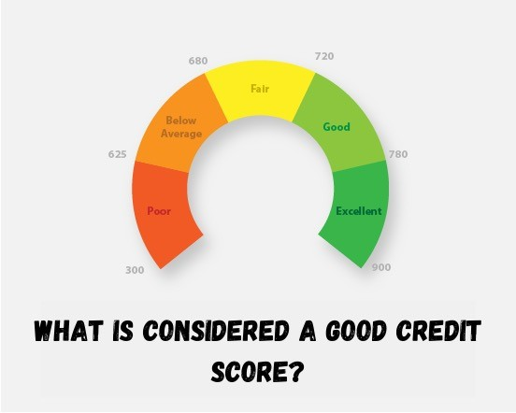
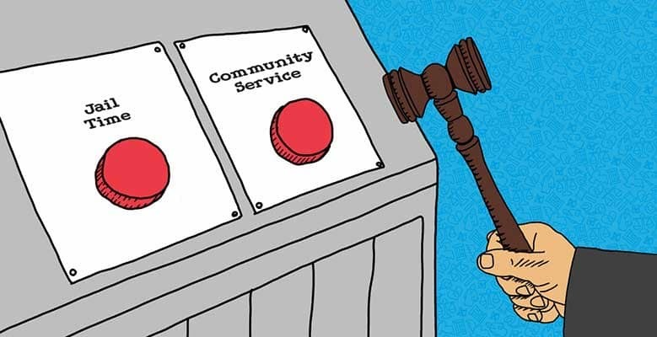
AI e profilazione
Ai & Big Data hanno notevolmente aumentato le opportunità di profilazione.
Supponiamo che un classificatore sia stato addestrato su una vasta serie di esempi passati, che collegano alcune caratteristiche degli individui (i predittori), ad un'altra caratteristica degli stessi individui (l' obiettivo).
Attraverso la formazione, il sistema ha appreso un modello algoritmico che può essere applicato a nuovi casi: se al modello vengono dati valori-preditori riguardanti un nuovo individuo, ne deduce un corrispondente valore obiettivo per tale individuo, vale a dire un nuovo elemento di dati che lo riguarda.
la probabilità di malattie cardiache dei richiedenti l'assicurazione sulla base delle loro cartelle cliniche, delle loro abitudini o condizioni sociali;
l'affidabilità creditizia dei richiedenti prestiti sulla base della loro storia finanziaria, della loro attività online e della loro condizione sociale;
la probabilità che le persone condannate possano reagire sulla base della loro storia criminale, del loro carattere (come identificato dal test della personalità) e del background personale.
Queste previsioni possono innescare determinazioni automatizzate riguardanti, rispettivamente, il prezzo di un'assicurazione sanitaria, la concessione di un prestito, o il rilascio in libertà vigilata.

Slide 23
AI e profilazione
Una correlazione appresa può anche riguardare la propensione di una persona a rispondere in certi modi a determinati stimoli. Ciò consentirebbe il passaggio dalla previsione alla modifica del comportamento (sia l'influenza legittima che la manipolazione illegale o non etica).
Esempi: attivare il comportamento di acquisto desiderato o il comportamento di voto desiderato.

Slide 24
Inferenze come dati personali
Dobbiamo distinguere le correlazioni generali catturate dal modello algoritmico appreso e i risultati dell'applicazione di quel modello alla descrizione di un particolare individuo.
Si consideri, ad esempio, un sistema di apprendimento automatico che ha imparato un modello (ad esempio, una rete neurale o un albero decisionale) da un set di formazione costituito da precedenti domande di prestito e risultati. Il set di formazione del sistema è costituito da dati personali: ad esempio, per ciascun mutuatario, il suo nome, i dati raccolti su di lui — età, condizione economica, istruzione, lavoro, ecc. — e le informazioni sull'inadempimento del prestito.
Il modello algoritmico appreso non contiene più dati personali, in quanto collega eventuali combinazioni di possibili valori di input (predicatori) a una corrispondente probabilità di default (target). Le correlazioni incorporate nel modello algoritmico non sono dati personali, in quanto si applicano a tutti gli individui che condividono caratteristiche simili. Possiamo eventualmente considerarli come dati di gruppo, riguardanti l'insieme di tali individui (ad esempio, coloro a cui viene assegnata una maggiore probabilità di default, dal momento che hanno un reddito basso, vivono in un quartiere povero, ecc.).
Supponiamo che il modello algoritmico sia quindi applicato ai dati di input consistenti nella descrizione di un nuovo richiedente, al fine di determinare il rischio di inadempimento di tale richiedente. In questo caso, sia la descrizione del richiedente sia il rischio di default attribuitogli dal modello rappresentano dati personali, il primo è stato raccolto e il secondo ha dedotto.

Slide 25
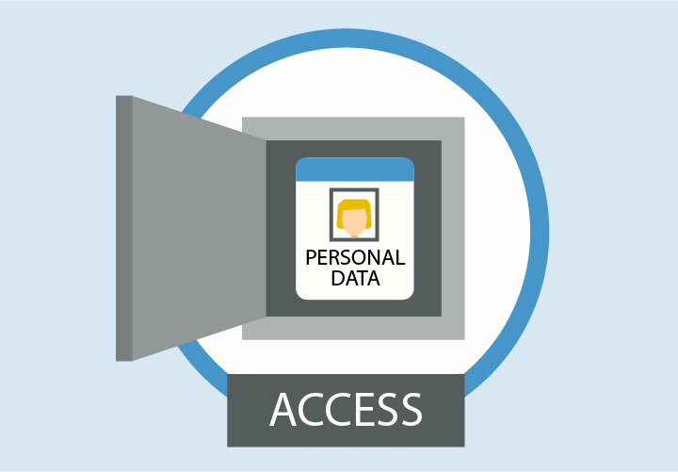
Diritti sulle deduzioni: accesso
Poiché i dati dedotti che riguardano persone fisiche sono anche dati personali ai sensi del GDPR — almeno quando vengono utilizzati per trarre conclusioni che sono o possono essere adottate — in linea di principio dovrebbero applicarsi anche i diritti alla protezione dei dati, anche se devono essere presi in considerazione rimedi e interessi simultanei.
A norma del gruppo di lavoro articolo 29, nel caso di deduzioni automatizzate (profilazione) gli interessati hanno il diritto di accedere sia ai dati personali utilizzati come input per l'inferenza, sia ai dati personali ottenuti come (finali o intermedi) risultati desunti.

Slide 26
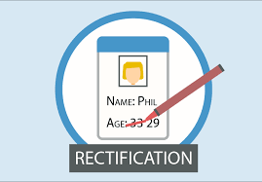
Diritti sulle deduzioni: rettifica
Al contrario, il diritto di rettifica si applica solo a un'estensione limitata. Quando i dati sono trattati da un'autorità pubblica, si dovrebbe valutare se esistono già procedure di riesame che prevedono l'accesso e il controllo. In caso di trattamento da parte di titolari del trattamento privati, il diritto di rettifica dei dati dovrebbe essere bilanciato con il rispetto dell'autonomia delle valutazioni e delle decisioni private.
Ai sensi dell'articolo 29 gli interessati del gruppo di lavoro hanno il diritto di rettificare le informazioni dedotte non solo quando le informazioni dedotte sono "verificabili" (la sua correttezza può essere determinata oggettivamente), ma anche quando sono il risultato di inferenze non verificabili o probabilistiche (ad esempio, la probabilità di sviluppare malattie cardiache in futuro).
In quest'ultimo caso, la rettifica può essere necessaria non solo quando l'inferenza statistica è stata errata, ma anche quando l'interessato fornisce dati aggiuntivi specifici che supportano una conclusione statistica diversa, più specifica. Ciò è legato al fatto che le deduzioni statistiche riguardanti una classe non possono applicarsi alle sottoclassi di essa.

Slide 27
Un diritto generale alla "ragionevole inferenza"?
Gli studiosi di diritto hanno sostenuto che agli interessati dovrebbe essere concesso un diritto generale alla "ragionevole inferenza", ossia il diritto che qualsiasi valutazione della decisione che li riguarda sia ottenuta attraverso inferenze automatizzate ragionevoli, nel rispetto di standard etici ed epistemici.
L'interessato dovrebbe avere il diritto di contestare le deduzioni (ad esempio i punteggi di credito) effettuate da un sistema di IA e non solo le decisioni basate su tali inferenze (ad esempio, la concessione di prestiti). È stato sostenuto che, affinché una deduzione sia ragionevole, essa dovrebbe soddisfare i seguenti criteri:
Accettabilità: i dati di input (i predittori) per la deduzione dovrebbero essere giuridicamente accettabili come base per le deduzioni riguardanti le persone (ad esempio, l'esclusione di caratteristiche vietate, come l'orientamento sessuale);
Rilevanza: le informazioni dedotte (l'obiettivo) dovrebbero essere pertinenti ai fini della decisione e giuridicamente accettabili a tale riguardo (ad esempio, l'etnia non dovrebbe essere dedotta ai fini della
dare un prestito).
Affidabilità: sia i dati di input, compreso il set di formazione, sia i metodi per elaborarli dovrebbero essere accurati e statisticamente affidabili

Slide 28
Un diritto generale alla "ragionevole inferenza"?
I titolari del trattamento, al contrario, dovrebbero essere vietati di basare la loro valutazione o le loro decisioni su deduzioni irragionevoli e dovrebbero anche avere l'obbligo di dimostrare la ragionevolezza delle loro deduzioni.
L'idea che l'irragionevole inferenza automatizzata debba essere vietata si applica solo alle deduzioni destinate a condurre a valutazioni e decisioni che riguardano l'interessato. Non dovrebbero applicarsi alle indagini che sono motivate da scopi puramente cognitivi, come quelli relativi alla ricerca scientifica.

Slide 29
Consenso
Articolo 4(11)
per "consenso" dell'interessato si intende qualsiasi indicazione libera, specifica, informata e inequivocabile dei desideri dell'interessato con la quale egli o lei, mediante una dichiarazione o con una chiara azione affermativa, significa consenso al trattamento dei dati personal in relazione a lui o a lei;
Articolo 7 (Condizioni per il consenso)
Se il trattamento è basato sul consenso, il responsabile del trattamento è in grado di dimostrare che l'interessato ha acconsentito al trattamento dei propri dati personali.
Se il consenso dell'interessato è espresso nell'ambito di una dichiarazione scritta che forma accessibile, usando un linguaggio chiaro e chiaro. Qualsiasi parte di tale dichiarazione che costituisce una violazione del presente regolamento non è vincolante.
per quanto riguarda anche altre questioni, la richiesta di consenso deve essere presentata in unmodo che è chiaramente distinguibile dalle altre questioni, in modo intelligibile e facilmente comprensibile.
3. L'interessato ha il diritto di revocare il proprio consenso in qualsiasi momento. Il la revoca del consenso non pregiudica la liceità del trattamento basata sul consenso prima del suo ritiro. Prima di dare il consenso, l'interessato ne viene informato. È facile revocare quanto dare il consenso.
4. Nel valutare se il consenso è liberamente prestato, si tiene nella massima considerazione
se, tra l'altro, l'esecuzione di un contratto, compresa la prestazione di un servizio, sia
subordinatamente al consenso al trattamento dei dati personali che non è necessario per l'esecuzione di tale contratto.
i

Slide 30
Informazioni da fornire all'interessato (art. 13-14, considerando 42 GDPR, art29WP Linee guida sul consenso)
Identità del titolare del trattamento e (se del caso) rappresentante del titolare del trattamento, +
i loro dati di contatto
Dati di contatto del responsabile della protezione dei dati
Finalità del trattamento cui sono destinati i dati personali
Base giuridica per il trattamento
Categorie di dati personali interessati
Destinatari o categorie di destinatari dei dati personali
Periodo per il quale i dati personali saranno conservati o, se ciò non è possibile, i criteri utilizzati per determinare tale periodo
Esistenza del diritto di chiedere al titolare del trattamento l' accesso e la rettifica
o la cancellazione dei dati personali o la limitazione del trattamento che riguardano l'interessato e di opporsi al trattamento, nonché il diritto alla portabilità dei dati
Diritto di proporre reclamo a un'autorità di controllo
Fonte da cui provengono i dati personali
Esistenza di un processo decisionale automatizzato, compresa la profilazione

Slide 31
Articolo 17
Diritto alla cancellazione ("diritto all'oblio") (1/2)
L'interessato ha il diritto di ottenere dal responsabile del trattamento la cancellazione dei dati personali che lo riguardano senza ingiustificato ritardo e il responsabile del trattamento ha l'obbligo di cancellare i dati personali senza ingiustificato ritardo qualora si applichi uno dei seguenti motivi:
(a) i dati personali non sono più necessari in relazione alle finalità per le quali sono stati raccolti o altrimenti trattati;
B) l'interessato revoca il consenso su cui si basa il trattamento a norma dell'articolo 6, paragrafo 1, lettera a), o dell'articolo 9, paragrafo 2, lettera a), e se non vi sono altri motivi giuridici per il trattamento;
c) l'interessato si oppone al trattamento ai sensi dell'articolo 21, paragrafo 1, e non sussistono motivi legittimi imperativi per procedere al trattamento o l'interessato si oppone al trattamento ai sensi dell'articolo 21, paragrafo 2;
(d) i dati personali sono stati trattati illecitamente;
(e) i dati personali devono essere cancellati per l' adempimento di un obbligo legale previsto dal diritto dell'Unione o dello Stato membro cui è soggetto il responsabile del trattamento;
F) i dati personali sono stati raccolti in relazione all'offerta di servizi della società dell'informazione di cui all'articolo 8, paragrafo 1.
[...]

Slide 32
Articolo 17
Diritto alla cancellazione ("diritto all'oblio") (2/2)
2. Se il responsabile del trattamento ha reso pubblici i dati personali ed è obbligato ai sensi del paragrafo 1 a
cancellare i dati personali, il titolare del trattamento, tenendo conto della tecnologia disponibile e del costo di
L'attuazione adotta misure ragionevoli, comprese misure tecniche, per informare i responsabili del trattamento che sono
trattamento dei dati personali che l'interessato ha richiesto la cancellazione da parte di tali responsabili del trattamento di qualsiasi link o copia o riproduzione di tali dati personali.
3. I paragrafi 1 e 2 non si applicano nella misura in cui il trattamento è necessario:
per l'esercizio del diritto alla libertà di espressione e di informazione;
per l'adempimento di un obbligo giuridico che richiede il trattamento da parte del diritto dell'Unione o degli Stati membri
che il responsabile del trattamento è soggetto o per l'esecuzione di un compito svolto nell' interesse pubblico o nell' esercizio di pubblici poteri di cui è investito il responsabile del trattamento;
per motivi di interesse pubblico nel settore della sanità pubblica conformemente all'articolo 9, paragrafo 2, lettere h) e i), nonché all'articolo 9, paragrafo 3;
a fini di archiviazionei) di interesse pubblico, di ricerca scientifica o storica o statistica
finalità ai sensi dell'articolo 89, paragrafo 1, nella misura in cui il diritto di cui al paragrafo 1 rischia di rendere impossibile o compromettere gravemente il conseguimento degli obiettivi di tale trattamento; oppure
per l'accertamento, l'esercizio o la difesa di un diritto in sede giudiziaria.

Slide 33
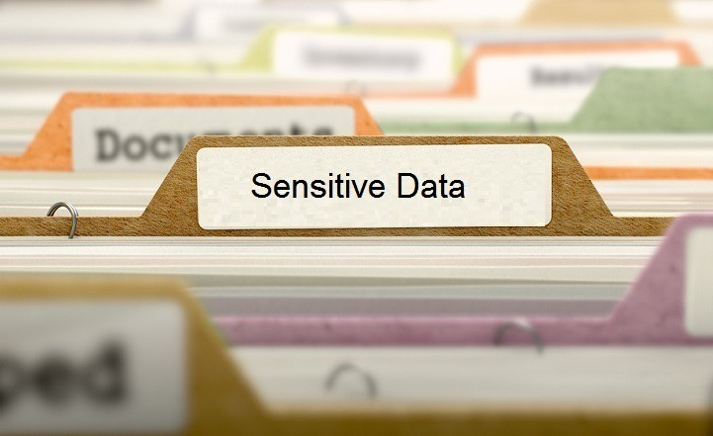
Articolo 9
Trattamento di categorie particolari di dati personali (1/2)
1. È vietato il trattamento di dati personali che rivelano l'origine razziale o etnica, le opinioni politiche, le convinzioni religiose o filosofiche o l'appartenenza sindacale, nonché il trattamento di dati genetici, dati biometrici ai fini dell'identificazione univoca di una persona fisica, dati relativi alla salute o alla vita sessuale o all'orientamento sessuale di una persona fisica.

Slide 34
Articolo 9
Trattamento di categorie particolari di dati personali (2/2)
2. Il paragrafo 1 non si applica se si applica uno dei seguenti elementi:
L'interessato ha prestato esplicito consenso al trattamento di tali dati personali per una o più finalità specificate...
il trattamento è necessario per l'espletamento degli obblighi e per l'esercizio di specifiche
diritti del titolare del trattamento o dell'interessato in materia di diritto dell' occupazione e della sicurezza sociale e della protezione sociale...
il trattamento è necessario per proteggere gli interessi vitali dell'interessato o di un'altra persona fisica quando l'interessato è fisicamente o legalmente incapace di prestare il consenso.
il trattamento è effettuato nel corso delle sue legittime attività con adeguate garanzie da parte di:
Fondazione, associazione o qualsiasi altro organismo senza scopo di lucro a scopo politico, filosofico, religioso o sindacale e a condizione che il trattamento riguardi esclusivamente i soci...
il trattamento riguarda dati personali manifestamente resi pubblici dall'interessato;
il trattamento è necessario per l'accertamento, l'esercizio o la difesa di un diritto in sede giudiziaria o ogniqualvolta gli organi giurisdizionali agiscono in qualità giudiziaria;
il trattamento è necessario per motivi di sostanzialeinteres...
il trattamento è necessario ai fini della medicina preventiva o del lavoro...
il trattamento è necessario per motivi di interesse pubblico nel settore della sanità pubblica...
il trattamento è necessario a fini di archiviazione nel pubblico interesse, a fini di ricerca scientifica o storica o a fini statistici...

Slide 35
Articolo 22
Processo decisionale individuale automatizzato, compresa la profilazione
L'interessato ha il diritto di non essere sottoposto a una decisione basata unicamente su un trattamento automatizzato, compresa la profilazione,che produca effetti giuridici che lo riguardano o che incida in modo analogo in modo significativo sulla persona interessata.
Il paragrafo 1 non si applica se la decisione:
è necessario per stipulare o eseguire un contratto tra l'interessato e un responsabile del trattamento;
(b) è autorizzato dal diritto dell'Unione o dello Stato membro cui è soggetto il responsabile del trattamento e che stabilisce altresì misure adeguate per salvaguardare i diritti dell'interessato
libertà e interessi legittimi; oppure
(c) si basa sul consenso esplicito dell'interessato.

Slide 36
Articolo 22, paragrafo 1, del RGPD: Il divieto di decisioni automatizzate
L'articolo 22, primo comma, prevede il diritto generale di non essere sottoposto a decisioni completamente automatizzate che incidono in modo significativo sull'interessato:
L'interessato ha il diritto di non essere sottoposto a una decisione basata unicamente su un trattamento automatizzato, compresa la profilazione, che produca effetti giuridici che lo riguardano o che incida in modo analogo significativamente sulla persona stessa.
Ai sensi del gruppo di lavoro articolo 29:
di norma, vi è un divieto generale di prendere decisioni individuali completamente automatizzate, compresa la profilazione che ha un effetto giuridico o altrettanto significativo.
Per l'applicazione del divieto di cui all'articolo 22, paragrafo 1, sono necessarie quattro condizioni:
una decisione deve essere presa
deve essere basata esclusivamente sull'elaborazione automatizzata
deve includere la profilazione
deve avere effetti legali o comunque significativi.

Slide 37
Articolo 22, paragrafo 1, del RGPD: condizioni per il divieto di decisioni automatizzate
una decisione deve essere presa: richiede che una posizione sia presa nei confronti di una persona, e che questa posizione sia probabilmente attuata (come quando si assegna un punteggio di credito).
deve essere basata esclusivamente su un trattamento automatizzato: richiede che gli esseri umani non
esercitare qualsiasi reale influenza sul risultato di un processo decisionale, anche se la decisione finale è formalmente attribuita a una persona. Questa condizione non è soddisfatta quando il sistema viene utilizzato solo come strumento di supporto decisionale per gli esseri umani
deve includere la profilazione: richiede che il trattamento automatizzato che determina la decisione includa la profilazione. (Può essere suggerita una diversa interpretazione della condizione, ma il considerando 71 sembra confermare la prima interpretazione)
deve avere effetti legali o comunque significativi: Il considerando 71 menziona i seguenti esempi di decisione che hanno effetti significativi: il "rifiuto automatico di una domanda di credito online o di pratiche di reclutamento elettronico". Si è sostenuto che tali effetti
non possono essere semplicemente emotivi, e che di solito non sono causati da pubblicità mirata, a meno che "la pubblicità non comporti una discriminazione palesemente ingiusta sotto forma di web-lining e la discriminazione abbia conseguenze economiche non banali".

Slide 38
Articolo 21, paragrafi 1 e 2: Opposizione alla profilazione e al marketing diretto
L'articolo 21, paragrafo 1, precisa che il diritto di opposizione si applica anche alla profilazione:
L'interessato ha il diritto di opporsi, per motivi che lo riguardano situazione, in qualsiasi momento al trattamento dei dati personali che lo riguardano che si basa su articolo 6, paragrafo 1, lettera e) o f), compresa la profilazione basata su tali disposizioni. La profilazione nel contesto della commercializzazione diretta è trattata all'articolo 21, paragrafo 2, che riconosce il diritto incondizionato di opporsi:
Se i dati personali sono trattati per finalità di marketing diretto, l'interessato ha diritto di opporsi in qualsiasi momento al trattamento dei dati personali che lo riguardano per tale marketing, che include la profilazione nella misura in cui è correlata a tale marketing diretto.
Ciò significa che l'interessato non ha bisogno di invocare motivi specifici quando opporsi al trattamento per finalità di marketing diretto e che tali finalità non possono essere "impedimento di motivi legittimi per procedere al trattamento che prevalgono sugli interessi, sui diritti e libertà dell'interessato".
Data l'importanza della profilazione per finalità di marketing, il diritto incondizionato di soggetti. I controllori dovrebbero essere tenuti a fornire modi semplici, intuitivi e standardizzati
L'opposizione a tale trattamento è particolarmente significativa per facilitare l'esercizio di tale diritto.

Slide 39
Informazioni sul processo decisionale automatizzato
L'articolo 13, paragrafo 2, lettera f), e l'articolo 14, paragrafo 2, lettera g), del GDPR riguardano un aspetto chiave delle applicazioni di IA, vale a dire il processo decisionale automatizzato. Il titolare del trattamento ha l'obbligo di fornire:
informazioni sull'"esistenza di un processo decisionale automatizzato, compresa la profilazione, di cui all'articolo 22, paragrafo 1" e
"almeno in tali casi informazioni significative sulla logica in questione, nonché l'importanza e le conseguenze previste di tale trattamento per l'interessato."

Slide 40
Informazioni sul processo decisionale automatizzato
Gli informatici si sono concentrati sulla possibilità tecnologica di fornire modelli comprensibili di
sistemi di IA opachi (e, in particolare, di reti neurali profonde), cioè modello del funzionamento di tali sistemi che possono essere padroneggiati da esperti umani. Ad esempio, i seguenti tipi di spiegazioni sono il nucleo della ricerca attuale sull'IA spiegabile:
Spiegazione del modello, cioè la spiegazione globale di un sistema di IA opaco attraverso un modello interpretabile e trasparente che cattura pienamente la logica del sistema opaco.
Ciò si otterrebbe ad esempio, se fosse stato fornito un albero decisionale o un insieme di regole, la cui attivazione riproduce esattamente (o quasi) il funzionamento di una rete neurale.
Ispezione del modello, cioè una rappresentazione che consente di comprendere alcune proprietà specifiche di un modello opaco o delle sue previsioni.
Può riguardare i modelli di attivazione nelle reti neurali del sistema o la sensibilità del sistema ai cambiamenti dei suoi fattori di input (ad esempio, come un cambiamento delle entrate o dell'età del richiedente fa la differenza nella concessione di una domanda di prestito).
Spiegazione del risultato, ossia un resoconto dell'esito di un'IA opaca in un determinato caso.
Ad esempio, una decisione speciale riguardante un individuo può essere spiegata elencando le scelte che portano a tali conclusioni in un albero decisionale (ad esempio, il prestito è stato negato a causa del reddito del richiedente è sceso al di sotto di una determinata soglia)
Le tecniche esplicative e i modelli sviluppati nell'ambito dell'informatica sono destinati a
esperti tecnologici e assumono un ampio accesso al sistema che viene spiegato.

Slide 41
Informazioni sul processo decisionale automatizzato
Gli scienziati sociali si sono concentrati sull'obiettivo di rendere le spiegazioni accessibili ai laici,
le dimensioni comunicative e dialettiche delle spiegazioni. Ad esempio, è stato sostenuto che sono necessari i seguenti approcci (Miller 2019, Mittelstadt e Wachter 2019).
Spiegazione contrastante: specificare quali valori di input hanno fatto la differenza, determinando l'adozione di una determinata decisione (ad esempio, rifiutare un prestito) piuttosto che possibili alternative (concessione del prestito);
Spiegazione selettiva: concentrarsi sui fattori più rilevanti secondo il giudizio umano;
Spiegazione causale: concentrarsi sulle cause, piuttosto che sulle correlazioni meramente statistiche (ad esempio, il rifiuto di un prestito) può essere spiegato in modo causale dalla situazione finanziaria della ricorrente, non dal tipo di attività su Facebook (che è comune per i mutuatari inaffidabili);
Spiegazione sociale: adottare un approccio interattivo e conversazionale in cui le informazioni siano personalizzate in base alle convinzioni e alle capacità di comprensione del destinatario.
Sebbene questi suggerimenti siano utili per la spiegazione ex post di decisioni specifiche da parte di un sistema, non possono essere facilmente applicati ex ante, al momento della raccolta dei dati (o del repurposing).

Slide 42
Informazioni sul processo decisionale automatizzato
Ex ante, l'utente dovrebbe ricevere idealmente le seguenti informazioni:
I dati di input che il sistema prende in considerazione (ad esempio, per un prestito)
domanda, reddito, genere, attività, lavoro, ecc.) e se
diverse voci di dati favoriscono o piuttosto sfavoreranno l'esito auspicato dal richiedente;
I valori di destinazione che il sistema è destinato a calcolare (ad esempio, un livello di
merito creditizio, ed eventualmente la soglia da raggiungere per l'approvazione del prestito);
La conseguenza prevista della valutazione/decisione automatizzata (ad esempio, l'approvazione o il rifiuto della domanda di prestito).
Può anche essere utile specificare quali sono le finalità generali che il sistema mira a raggiungere

Slide 43
Un diritto alla spiegazione?
Ai sensi del considerando 71, le garanzie da fornire agli interessati in caso di decisioni automatizzate comprendono tutti i seguenti elementi:
informazioni specifiche
il diritto di ottenere l'intervento umano,
il diritto di esprimere il proprio punto di vista,
il diritto di ottenere una spiegazione della decisione presa dopo tale valutazione
il diritto di contestare la decisione.
Ai sensi dell'articolo 22, le garanzie adeguate da fornire comprendono "almeno"
il diritto di ottenere l'intervento umano,
il diritto di esprimere il proprio punto di vista,
il diritto di contestare la decisione.
Pertanto, nell'articolo 22 mancano due elementi relativi al considerando 71: la fornitura di "informazioni specifiche" e il diritto di ottenere una spiegazione della decisione presa dopo tale valutazione".
La seconda omissione solleva in particolare la questione se i titolari del trattamento siano realmente tenuti per legge a fornire una spiegazione individualizzata

Slide 44
Un diritto alla spiegazione? Due possibili interpretazioni
Secondo la prima interpretazione, il legislatore europeo, includendo solo la richiesta di spiegazione specifica nei considerando e omettendola dagli articoli del GDPR, ha inteso trasmettere un doppio messaggio: escludere un obbligo legale applicabile di fornire spiegazioni individuali, raccomandando al contempo che i responsabili del trattamento forniscano tali spiegazioni quando opportuno, secondo le loro determinazioni discrezionali.
A seguito di tale interpretazione, fornire una spiegazione individualizzata sarebbe solo una buona pratica e non un requisito giuridicamente applicabile.

Slide 45
Un diritto alla spiegazione? Due possibili interpretazioni
Secondo la seconda interpretazione, il legislatore europeo intendeva, al contrario, controllori gravanti. stabilire un obbligo legale esecutivo di fornire spiegazioni individuali, anche se senza indebitamente Tale interpretazione è accennata dal qualificatore "almeno", che precede il riferimento ad un "diritto di ottenere l'intervento umano da parte del titolare del trattamento, di esprimere il proprio punto di vista e per contestare la decisione." Il qualificatore sembra suggerire che alcuni fornitori siano legalmente tenuti ad adottare ulteriori salvaguardie, eventualmente comprese spiegazioni individualizzate, come indicato nel considerando 71.
Su questo secondo approccio, una spiegazione sarebbe giuridicamente necessaria, ogni volta che è praticamente possibile, cioè, ogni volta che è compatibile con le tecnologie, i costi e le pratiche commerciali.
Tuttavia, dovremmo essere avvertiti contro l'eccessiva enfasi sul diritto a spiegazioni individualizzate come un rimedio generale ai pregiudizi, malfunzionamenti e applicazioni inappropriate di AI & Big Data tecnologie: il diritto a una spiegazione è suscettibile di rimanere sottoutilizzato dagli interessati, dato che che potrebbero non avere una sufficiente comprensione delle tecnologie e degli standard normativi applicabili. Inoltre, anche quando una spiegazione provoca potenziali difetti, l'interessato potrebbe non essere in grado di ottenere una decisione nuova e più soddisfacente.

Slide 46
Articolo 25
Protezione dei dati fin dalla progettazione e per impostazione predefinita
1. Tenendo conto dello stato dell'arte, dei costi di attuazione e della
natura, portata, contesto e finalità del trattamento, nonché i rischi di variare
probabilità e gravità dei diritti e delle libertà delle persone fisiche poste dalla
trattamento, il titolare del trattamento deve conoscere
misure per garantire che, per impostazione predefinita, solo i dati personali necessari per ciascuna finalità specifica del trattamento sono trattati. misure tecniche e organizzative adeguate, quali la pseudonimizzazione, mezzi per il trattamento e al momento del trattamento stesso, implementare metodi che sono progettati per attuare principi di protezione dei dati, come i dati minimizzazione, in modo efficace e per integrare le garanzie necessarie nel trattamento al fine di soddisfare i requisiti del presente regolamento e proteggere i diritti degli interessati.
2. Il responsabile del trattamento attua un'adeguata tecnica e organizzativa. Tale obbligo si applica alla quantità di dati personali raccolti, all'entità del loro trattamento, il periodo di conservazione e la loro accessibilità. In particolare, tali misure garantisce che i dati personali di default non siano resi accessibili senza l'intervento individuale a un numero indefinito di persone fisiche. [...]

Slide 47
Articolo 32
Sicurezza del trattamento
1. Tenendo conto dello stato dell'arte, i costi di attuazione
e la natura, l'ambito, il contesto e le finalità del trattamento, nonché la
rischio di probabilità e gravità variabili per i diritti e le libertà le persone fisiche, il responsabile del trattamento e l'incaricato del trattamento attuano misure tecniche e organizzative adeguate per garantire un livello di sicurezza adeguata al rischio, compresi, tra l'altro, se del caso:
a) la pseudonimizzazione e la crittografia dei dati personali;
B) la capacità di garantire la riservatezza, l'integrità e la disponibilità continua e resilienza dei sistemi e dei servizi di trattamento;
tempestività in caso di incidente fisico o tecnico;
(c) la possibilità di ripristinare la disponibilità e l'accesso ai dati personali in un
(d) un processo per testare, valutare e valutare regolarmente efficacia delle misure tecniche e organizzative per garantire la sicurezza del trattamento. [...]

Slide 48
Comitato europeo per la protezione dei dati
e garante europeo della protezione dei dati
Articolo 68
Comitato europeo per la protezione dei dati
Il comitato europeo per la protezione dei dati ("comitato") è istituito come organismo dell'Unione e ha personalità giuridica.
Il comitato è rappresentato dal suo presidente.
Il comitato è composto dal capo di un'autorità di controllo di ciascuno Stato membro e dal garante europeo della protezione dei dati, o dai rispettivi rappresentanti.
Se in uno Stato membro più di un'autorità di controllo è responsabile del controllo dell'applicazione di
le disposizioni di cui al presente regolamento, un rappresentante congiunto è nominato conformemente alla legislazione di tale Stato membro.
La Commissione ha il diritto di partecipare alle attività e alle riunioni del consiglio di amministrazione senza diritto di voto. La Commissione designa un rappresentante. Il presidente del consiglio comunica alla Commissione le attività del comitato.
[...]
Articolo 70
Compiti del consiglio di amministrazione
1. Il Comitato garantisce l'applicazione coerente del presente regolamento. A tal fine, il Comitato, di propria iniziativa o, se del caso, su richiesta della Commissione, in particolare:
controlla e garantisce la corretta applicazione del presente regolamento nei casi di cui agli articoli 64 e 65, fatti salvi i compiti delle autorità nazionali di vigilanza;
consigliare la Commissione su qualsiasi questione relativa alla protezione dei dati personali nell'Unione, anche in merito a qualsiasi questione relativa alla protezione dei dati personali nell'Unione.
proposta di modifica del presente regolamento; [...]
e) esaminare, di propria iniziativa, su richiesta di uno dei suoi membri o su richiesta della Commissione, qualsiasi questione riguardante l'applicazione del presente regolamento e formulare orientamenti, raccomandazioni e migliori pratiche al fine di
incoraggiare l'applicazione coerente del presente regolamento; [...]

